Slide 1
সবাইকে স্বাগতম

Slide 2
শিক্ষক পরিচিতি
সাইদুর রহমান
সহকারী শিক্ষক
গুয়াতলা মডেল সর: প্রাথ: বিদ্যা:
শিবচর,মাদারীপুর।
মোবাইলঃ০১৭১৫৮৩৮৪৯৬।

Slide 3
পাঠ পরিচিতি
শ্রেণিঃ তৃতীয়
বিষয়ঃ বাংলাদেশ ও বিশ্বপরিচয়
পাঠের শিরোনামঃ মহাদেশ ও মহাসাগর
আজকের পাঠঃ মহাদেশ
সময়ঃ ৩৫ মিনিট

Slide 4
শিখনফল
১৩.১.১। পৃথিবীর মহাদেশগুলোর নাম বলতে পারবে।
১৩.১.৩। মানচিত্রে মহাদেশগুলোর অবস্থান দেখাতে পারবে।
১৩.২.১। বাংলাদেশ কোন মহাদেশে অবস্থিত বলতে পারবে।

Slide 5
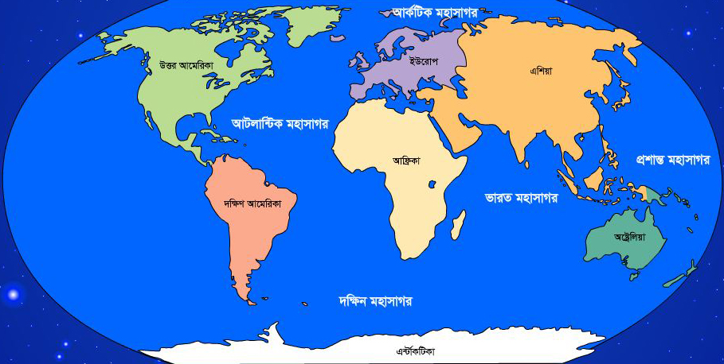
এটা কিসের ছবি ?
পৃথিবী ও বিভিন্ন মহাদেশের ছবি

Slide 6
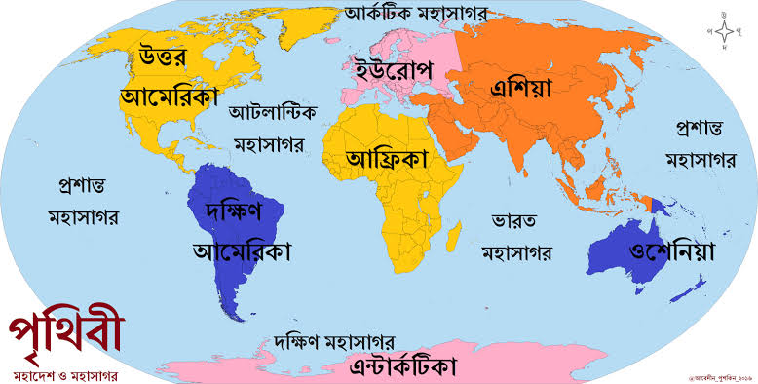
আজ আমরা পড়ব
মহাদেশ

Slide 7
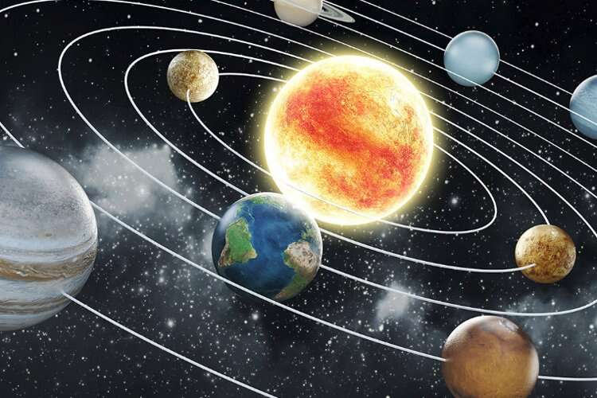
আমরা কোথায় বাস করি ?
পৃথিবীতে
আমরা পৃথিবীতে বাস করি। পৃথিবী সৌরজগতের একটি গ্রহ।

Slide 8
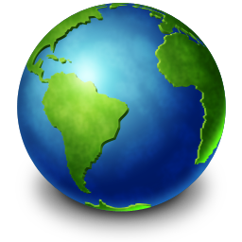
পৃথিবীর আকৃতি কিরূপ?
পৃথিবী
এটির নাম কী?
আমাদের পৃথিবীটি দেখতে গোলাকার,
তবে উপরে ও নিচে কিছুটা চাপা।

Slide 9
পৃথিবীর উপরিভাগে আছে স্থলভাগ ও জলভাগ
সবুজ অংশটি স্থলভাগ
(সমভূমি, পাহাড়, পর্বত, মরুভূমি ইত্যাদি নিয়ে স্থলভাগ গঠিত)
নীল অংশটি জলভাগ
(নদী, সাগর ও মহাসাগর নিয়ে জলভাগ গঠিত)

Slide 10
পৃথিবীর চারভাগের এক ভাগ হলো স্থলভাগ। বাকি তিনভাগ পানি।

Slide 11
পৃথিবীর স্থলভাগকে ৭টি বড় ভাগে ভাগ করা হয়েছে।
পৃথিবীর
এসব
স্থলভাগকে
কী
বলে?
উত্তর আমেরিকা
ইউরোপ
এশিয়া
আফ্রিকা
দক্ষিণ আমেরিকা
অস্ট্রেলিয়া
মহাদেশ
এন্টার্কটিকা

Slide 12
একক কাজ
পৃথিবী দেখতে কেমন ?
পৃথিবীর উপরিভাগে কত ভাগ স্থলভাগ
এবং কত ভাগ পানি?

Slide 13
এশিয়া
মহাদেশ
এন্টার্কটিকা
ইউরোপ
অস্ট্রেলিয়া
আফ্রিকা
দক্ষিণ আমেরিকা
উত্তর আমেরিকা
সবচেয়ে ছোট মহাদেশ হলো অস্ট্রেলিয়া।
পৃথিবীর সবচেয়ে বড় মহাদেশ হলো এশিয়া।

Slide 14
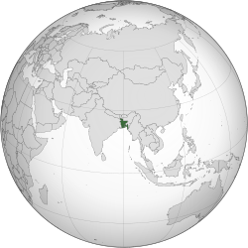
বাংলাদেশ
বাংলাদেশের অবস্থান এশিয়া মহাদেশে।

Slide 15
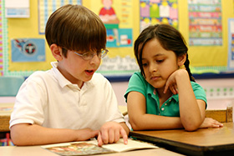
জোড়ায় কাজ
১। পৃথিবীতে মহাদেশ কয়টি ?
২। দুটি মহাদেশের নাম লেখ।

Slide 16
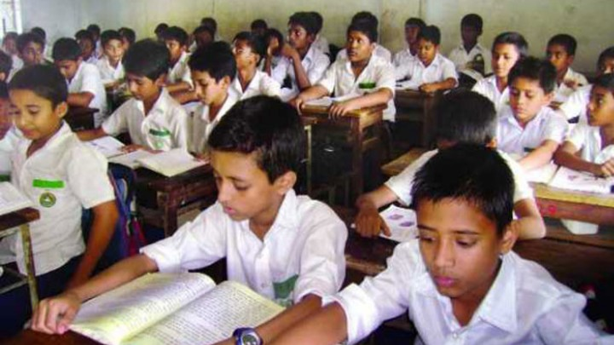
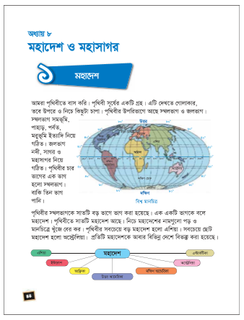
তোমরা পাঠ্যবইয়ের
44 পৃষ্ঠা বের কর এবং নিরবে পড়।
তোমরা পাঠ্যবইয়ের
44 পৃষ্ঠা বের কর এবং নিরবে পড়।

Slide 17
দলীয় কাজ
রোল নম্বর - জোড় লাল দল
বিজোড় সবুজ দল
লাল দলঃ স্থলভাগ কি নিয়ে গঠিত?
সবুজ দলঃ জলভাগ কি নিয়ে গঠিত?

Slide 18
মূল্যায়ন
≥ সঠিক শব্দ দিয়ে শূণ্যস্থান পূরণ কর।
পৃথিবীতে
অস্ট্রেলিয়া
এশিয়া
ক. আমরা......................বাস করি ।
খ. সবচেয়ে বড় মহাদেশ...................... ।
গ. সবচেয়ে ছোট মহাদেশ.......................।

Slide 19
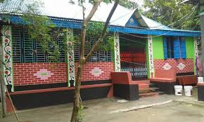
বাড়ির কাজ
মহাদেশগুলোর নাম লিখে আনবে ।

Slide 20
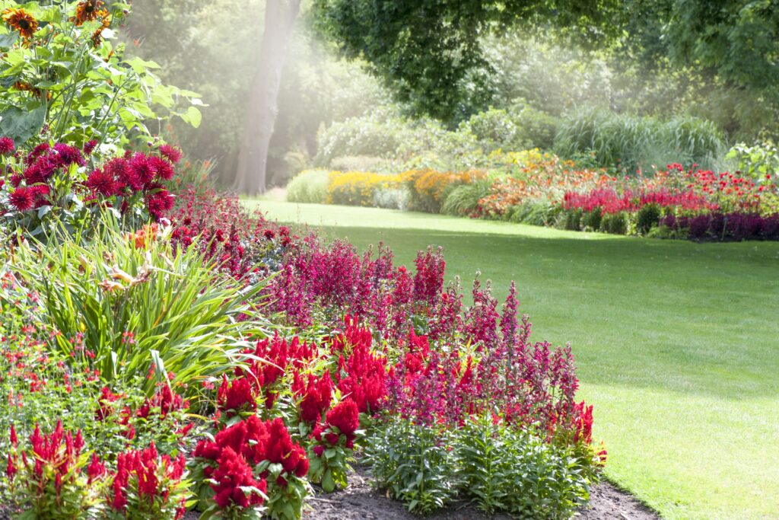
ধন্যবাদ

